Slide 1
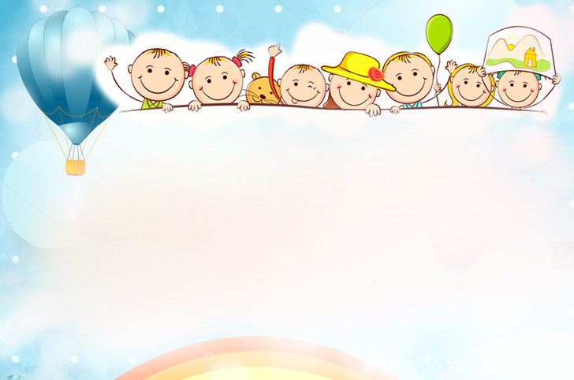


Ủy BAN NHÂN DÂN QUẬN LONG BIÊN
TRƯỜNG MẦM NON GIA THƯỢNG
GIÁO ÁN KPKH
KHÁM PHÁ VỀ BIỂN
Giáo viên: Nguyễn Thị Tình
Lứa tuổi: Mẫu giáo bé
Năm học : 2017 - 2018

Slide 2
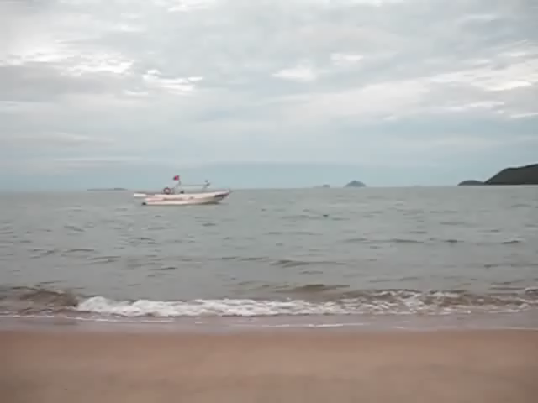
HÁT BÀI HÁT: BÉ YÊU BiỂN LẮM

Slide 3
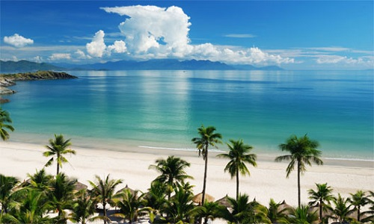
Một số đặc điểm về biển

Slide 4
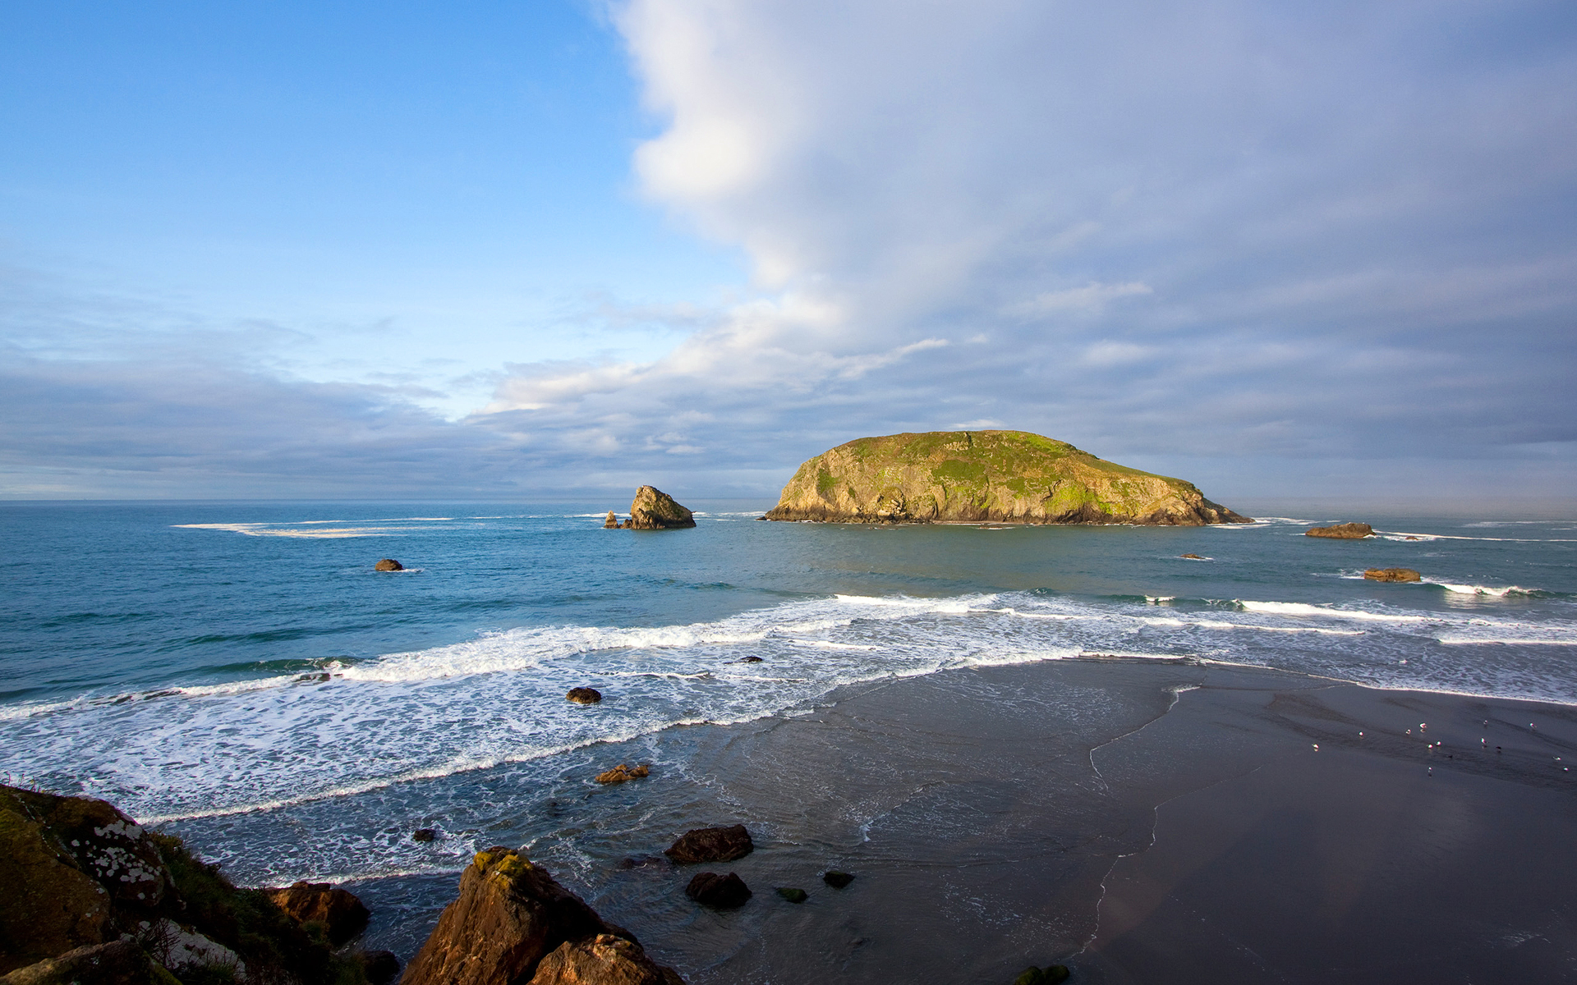

Slide 5
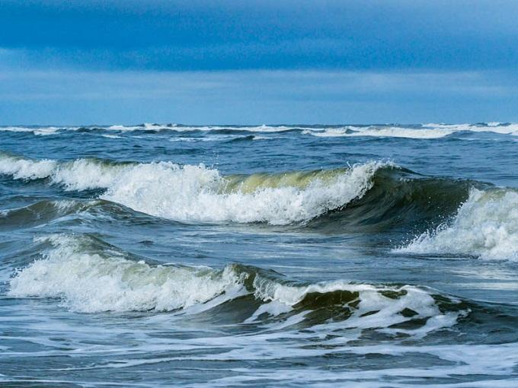

Slide 6
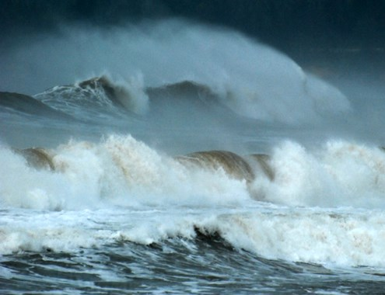

Slide 7
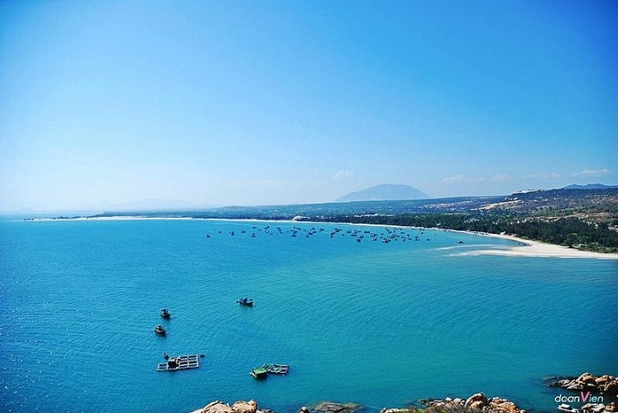
Một số ích lợi của biển

Slide 8
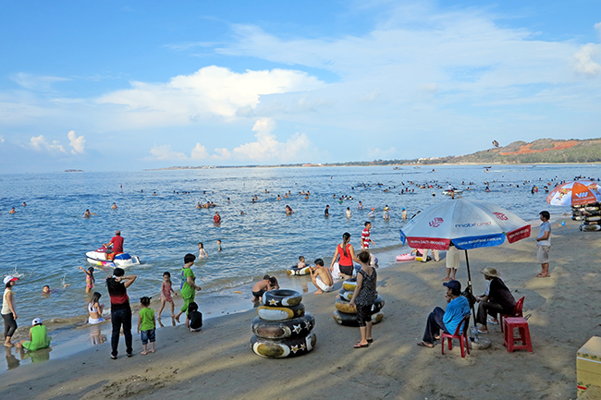

Slide 9
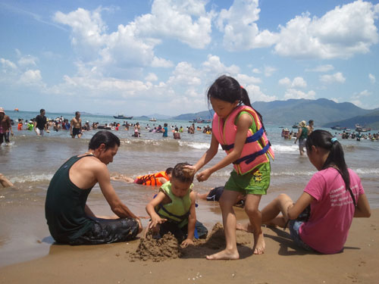

Slide 10
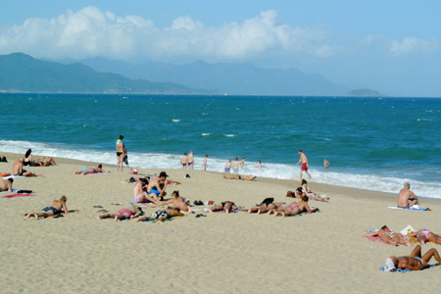

Slide 11
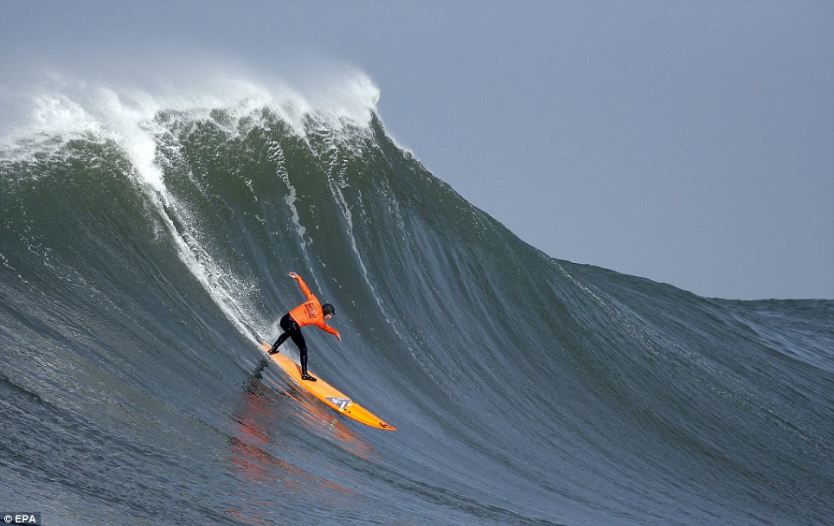

Slide 12
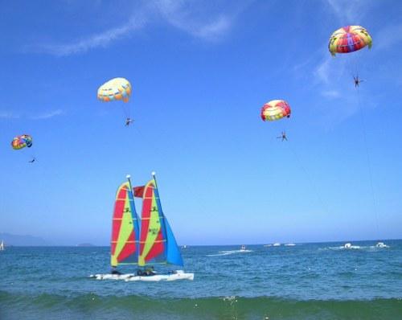

Slide 13
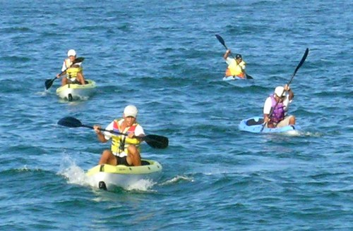

Slide 14
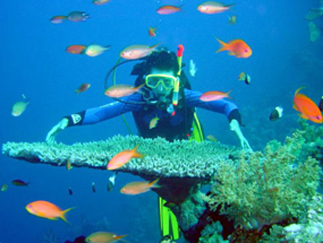

Slide 15
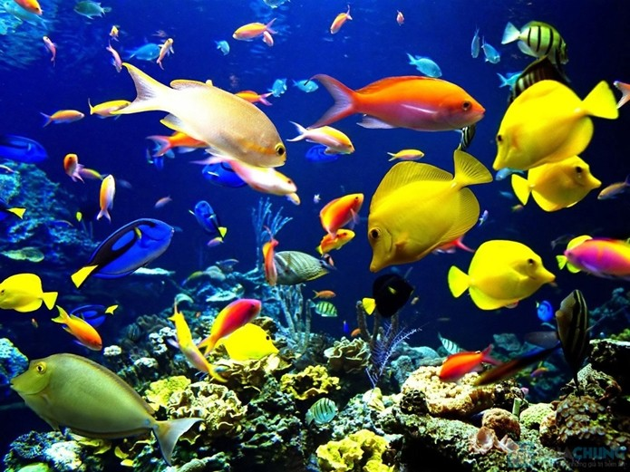

Slide 16
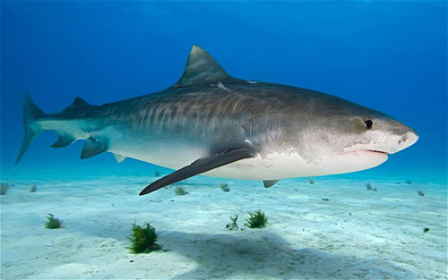

Slide 17
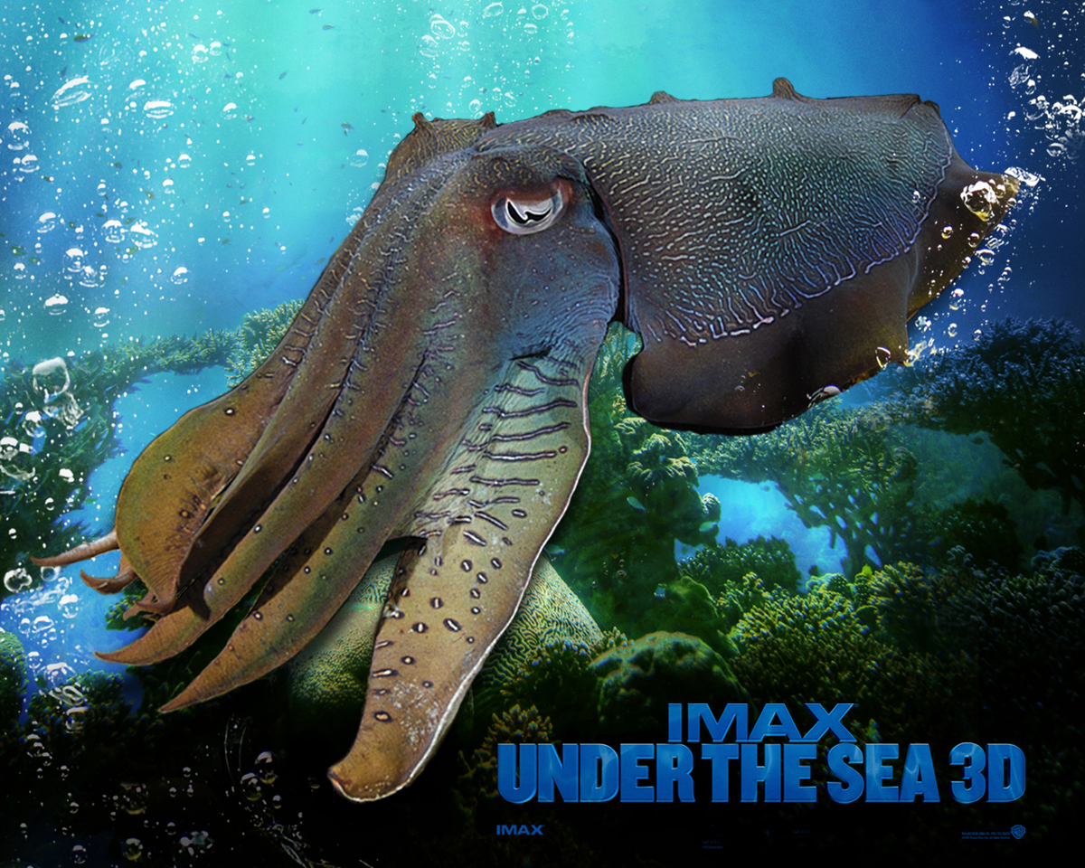

Slide 18
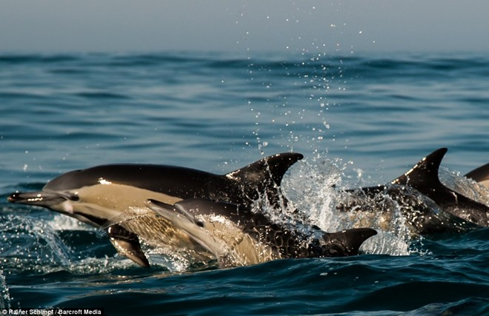

Slide 19
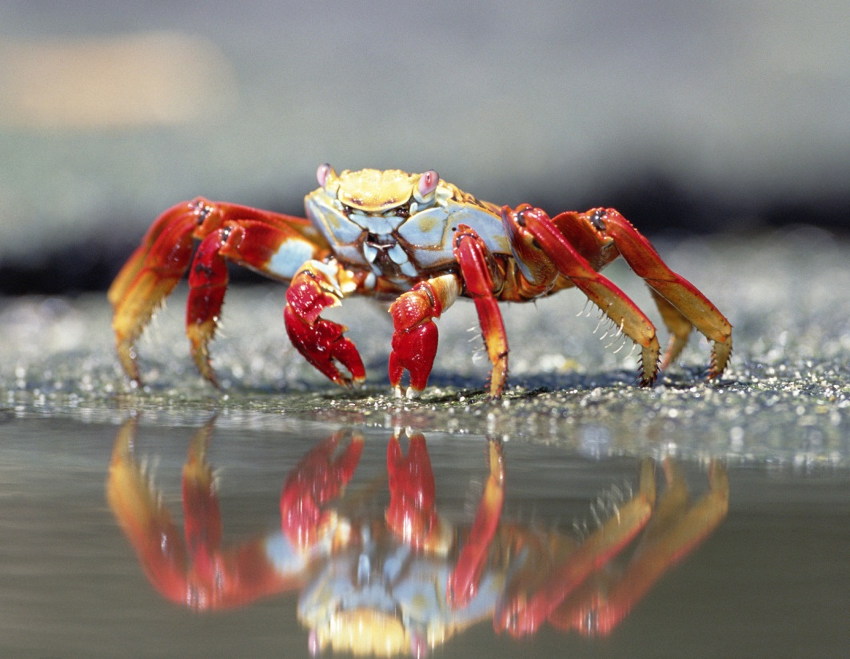
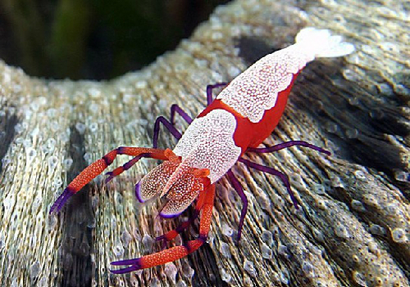
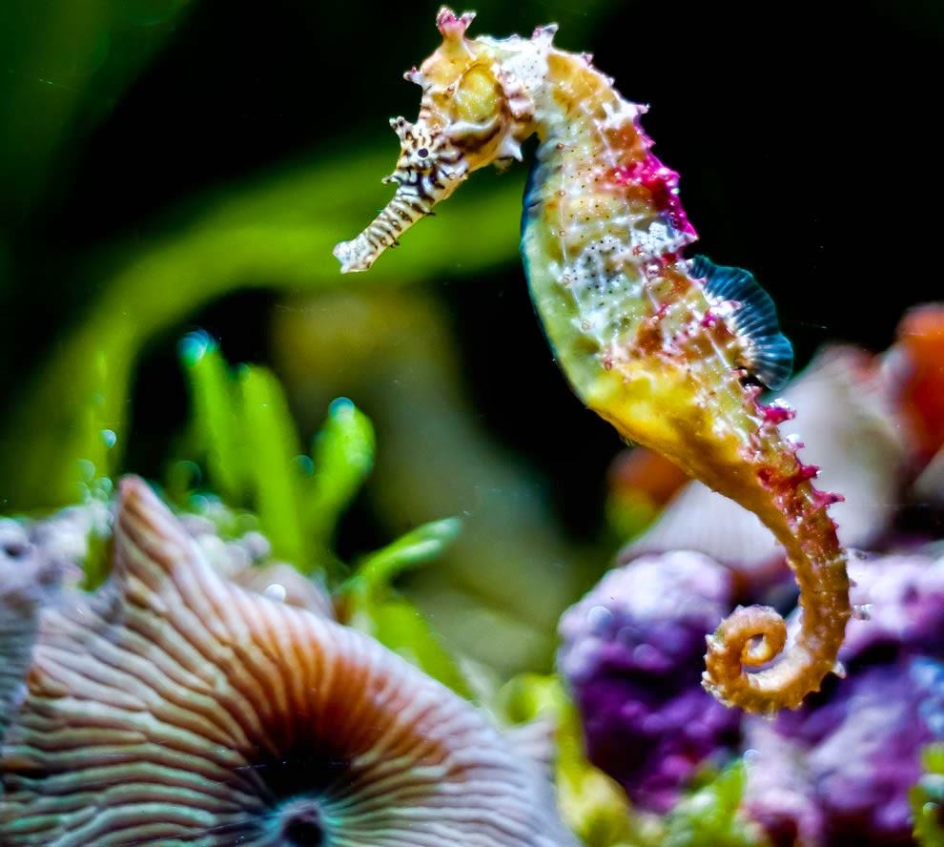
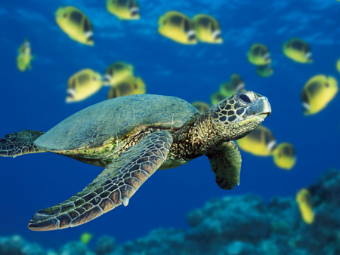

Slide 20
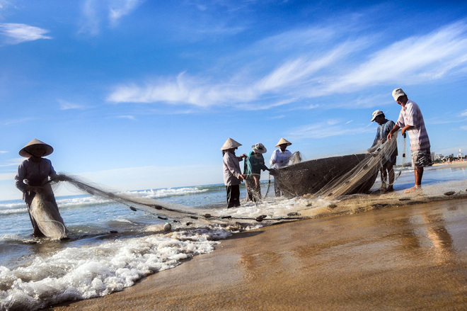

Slide 21
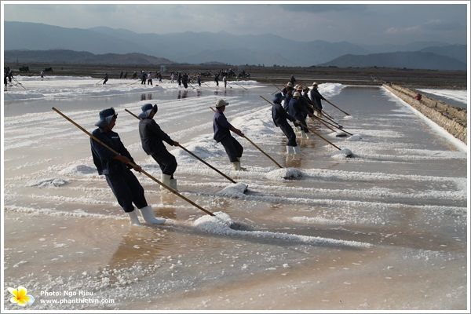

Slide 22
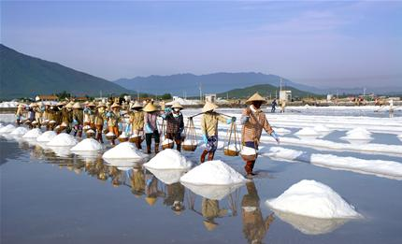

Slide 23
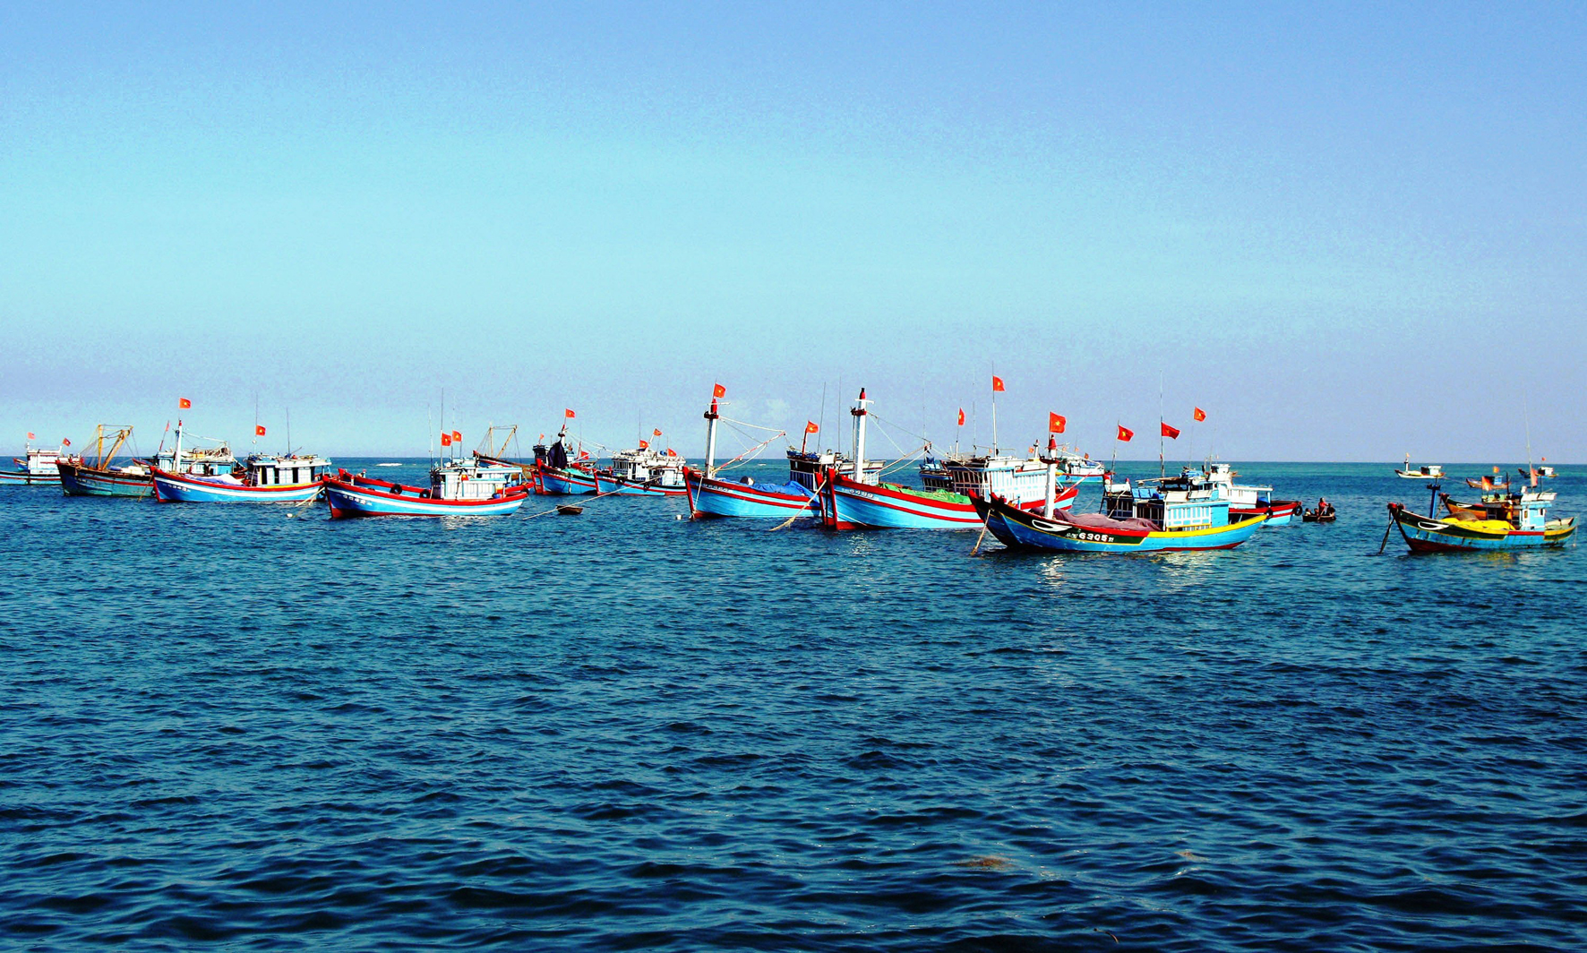

Slide 24
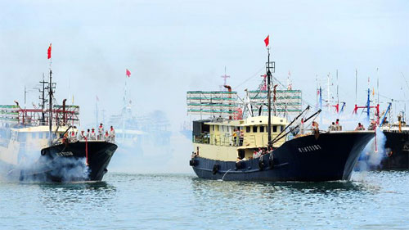

Slide 25
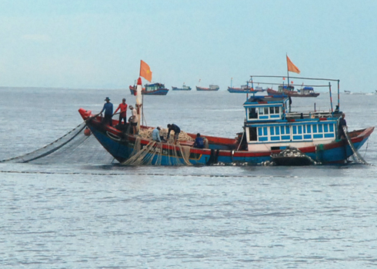

Slide 26
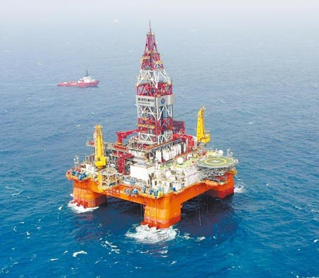

Slide 27
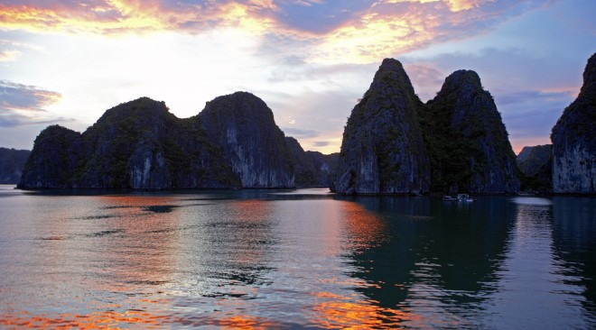
Vịnh Hạ Long

Slide 28
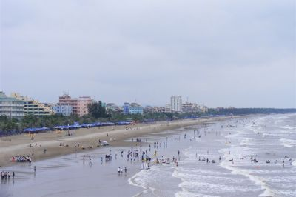
Biển Sầm Sơn

Slide 29
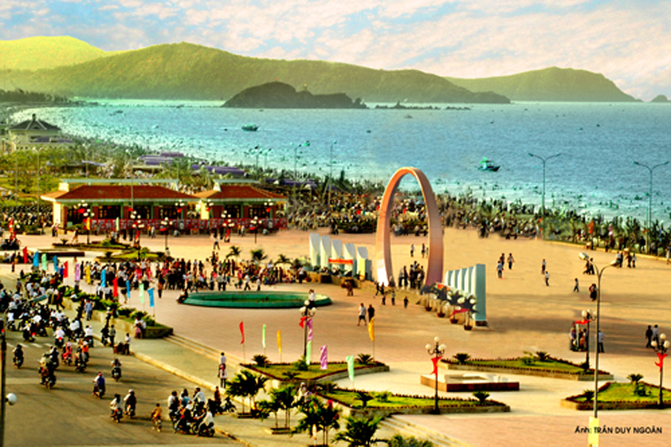
Biển Cửa Lò

Slide 30
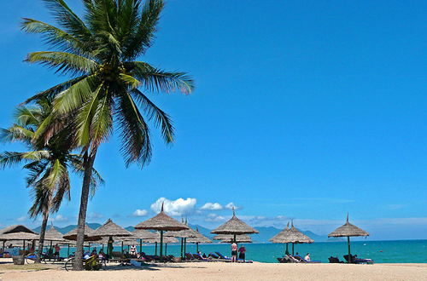
Biển Nha Trang

Slide 31
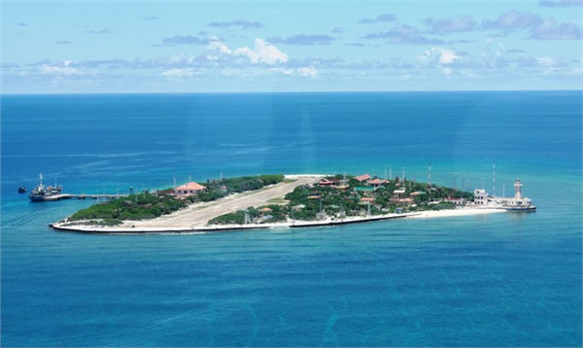
Quần đảo Trường Sa

Slide 32
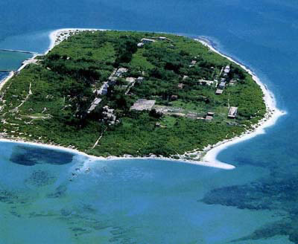
Quần đảo Hoàng Sa

Slide 33
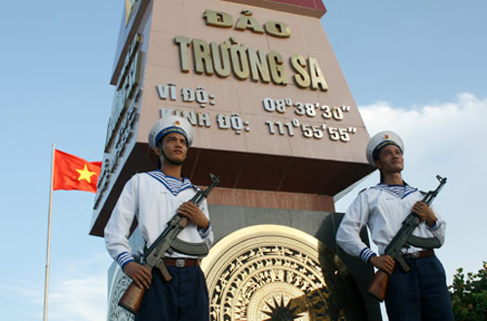

Slide 34
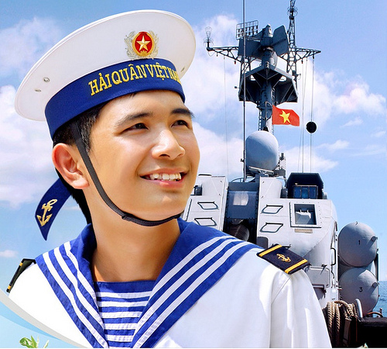
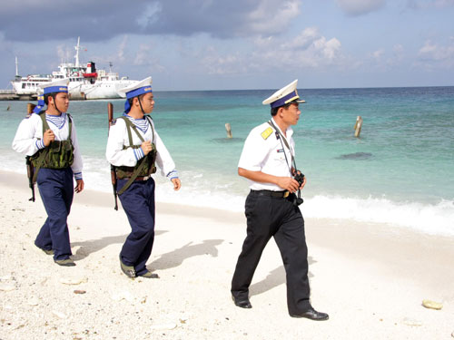

Slide 35
Trò chơi 1: “ Ai nhanh nhất”
Cách chơi: Trên màn hình xuất hiện các hình ảnh với hành động đúng hoặc sai để bảo vệ môi trường biển.Nhiệm vụ của các con là phải suy nghĩ và giơ mặt mếu hay mặt cười với hình ảnh đó.
- Luật chơi: Khi hình ảnh xuất hiện các con suy nghĩ và giơ mặt mếu hay mặt cười theo hiệu lệnh của cô giáo

Slide 36
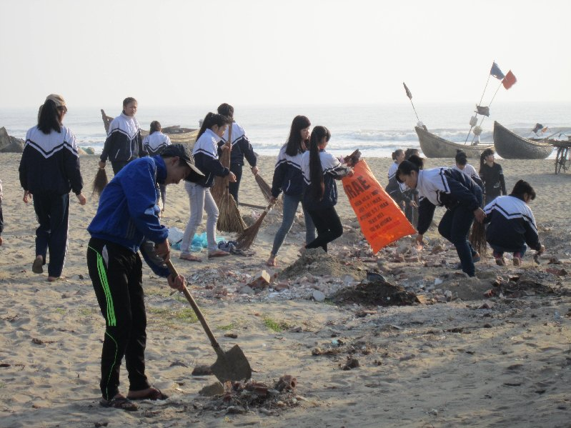

Slide 37
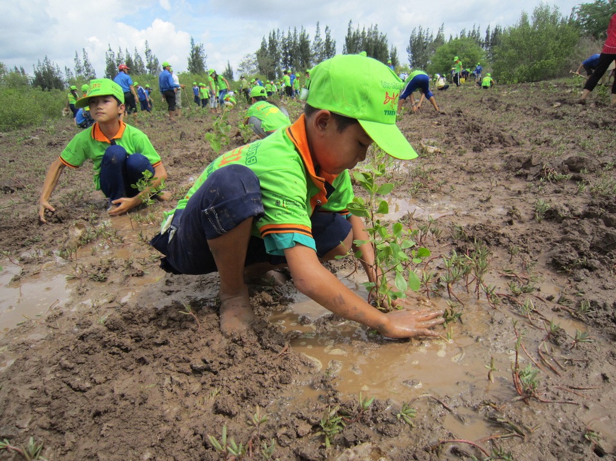

Slide 38
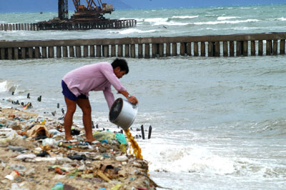

Slide 39
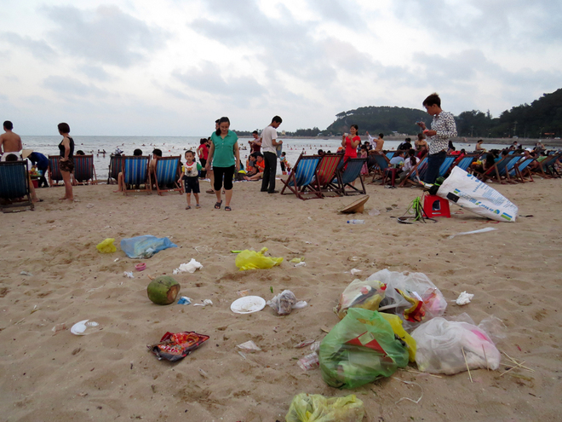

Slide 40
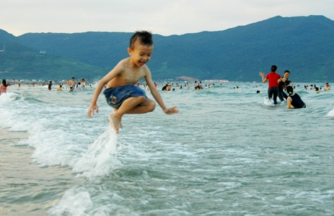

Slide 41
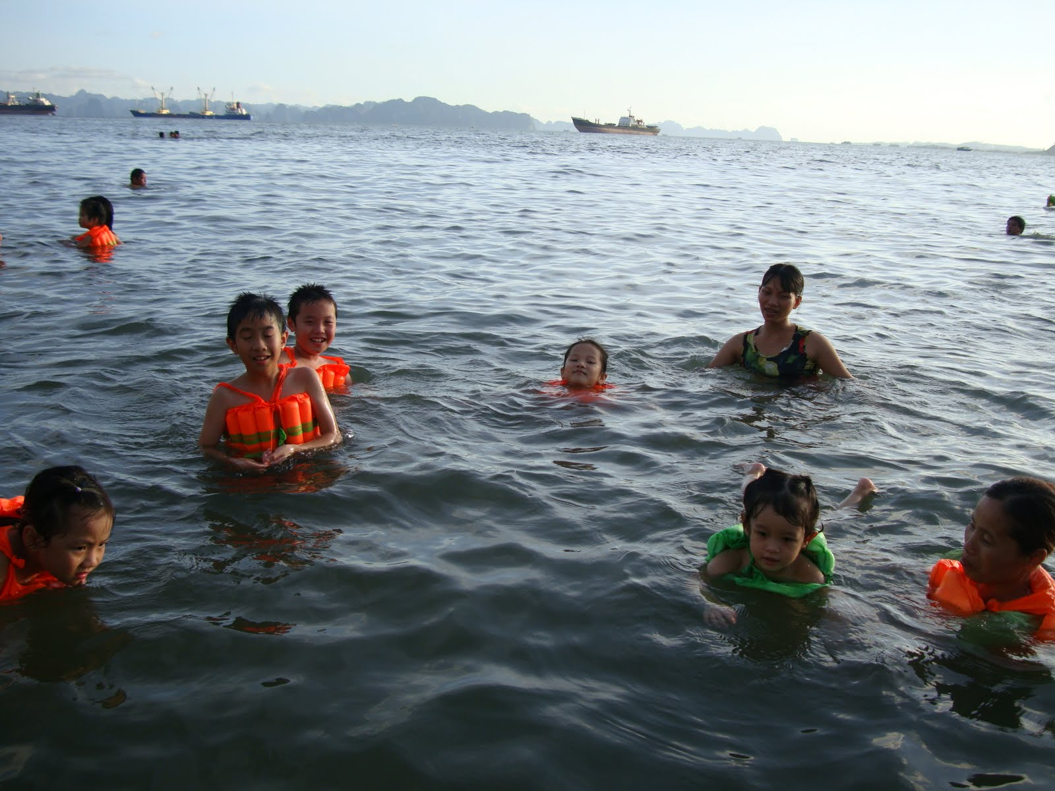

Slide 42


